Slide 1
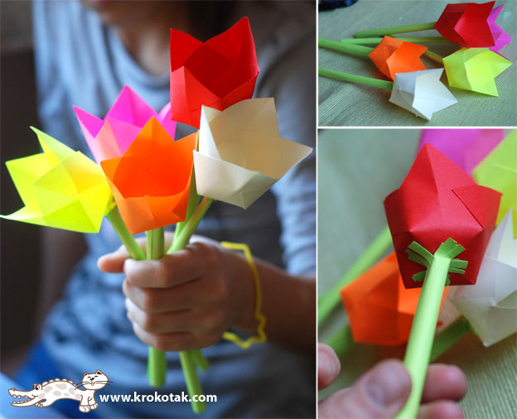
Цветы для мамы
Выполнила учитель нач. классов
Вржещ А.В.

Slide 2
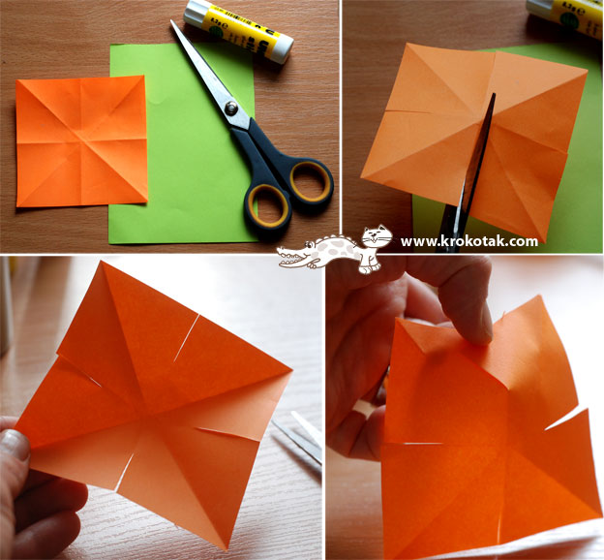

Slide 3
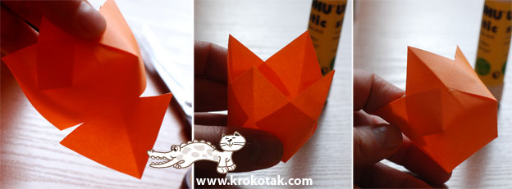

Slide 4
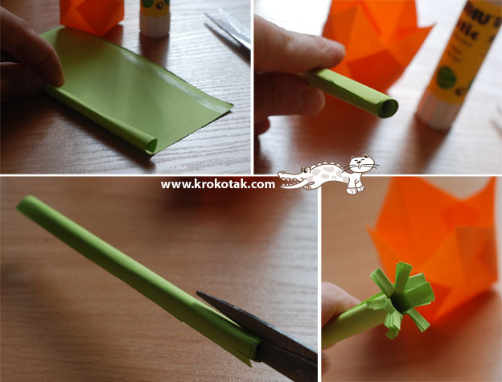

Slide 5
